Slide 1
CHÀO CÁC EM ĐẾN VỚI BÀI HỌC HÔM NAY !

Slide 2
NGỮ VĂN 7 BÀI 1
TIẾNG NÓI CỦA VẠN VẬT
(Thơ bốn chữ, năm chữ)

Slide 3
A. ĐỌC

Slide 4
KHỞI ĐỘNG

Slide 5
? Việc cảm nhận thế giới tự nhiên có ý nghĩa gì đối với cuộc sống của chúng ta ?

Slide 6
Hằng ngày, các em được đón nhận bao âm thanh, hình ảnh phong phú của thiên nhiên: tiếng xào xạc của lá cây, sắc thắm của hoa lá, ánh mắt biết nói của những con vật...Phải chăng vạn vật đều có tiếng nói riêng của nó ?
Những âm thanh, hình ảnh của thế giới quanh ta đã đi vào những vần thơ, và được các nhà thơ cảm nhận bằng cả tâm hồn. Bài học hôm nay sẽ giúp em trải nghiệm được điều đó qua việc đọc hiểu những bài thơ bốn chữ, năm chữ.

Slide 7
TRI THỨC NGỮ VĂN : (SGK/10-11)
*Thơ bốn chữ là thể thơ mỗi dòng bốn chữ, có nhịp 2/2.
*Thơ năm chữ là thể thơ mỗi dòng năm chữ,có nhịp 3/2 hoặc 2/3.
* Hình ảnh trong thơ là những chi tiết, cảnh tượng từ thực tế đời sống, được tái hiện bằng ngôn ngữ thơ ca, góp phần diễn tả cảm xúc, suy ngẫm của nhà thơ về thế giới
và con người.

Slide 8
* Vần, nhịp và vai trò của vần, nhịp trong thơ:
- Vần: gồm vần chân và vần lưng.
+ Vần chân là vần được gieo vào cuối dòng thơ, nghĩa là các tiếng ở cuối dòng vần với nhau.
+ Vần lưng là tiếng cuối của dòng trên vần với tiếng giữa dòng dưới.
* Thông điệp là ý tưởng, là bài học, cách ứng xử mà văn bản muốn truyền đến người đọc.

Slide 9
Tiết 1-2
Văn bản 1: LỜI CỦA CÂY
(Trần Hữu Thung)

Slide 10
HÌNH THÀNH KIẾN THỨC

Slide 11
I. TÌM HIỂU CHUNG

Slide 12
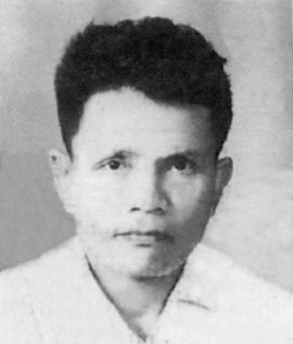
1. Tác giả, tác phẩm;
*Trần Hữu Thung (1923-1999) quê ở Diễn Châu, Nghệ An.
Xuất thân trong một gia đình nông dân.
Ông tham gia Cách mạng từ năm 1944.
Bắt đầu làm thơ từ thời kì kháng chiến chống thực dân Pháp.
Trần Hữu Thung (1923-1999)

Slide 13
Phong cách một nhà thơ dân gian, thơ ông thể hiện sự mộc mạc.
Phong cách sáng tác
Phong cách dân dã, chân chất, hồn nhiên của người dân quê.

Slide 14
*Bài thơ in trong Những bài thơ em yêu (Phạm Hổ, Nguyễn Nghiệp tuyển chọn)

Slide 15
Một số tác phẩm tiêu biểu
05
04
1983
03
1975
02
1971
01
1962
1955
Dặn con
Gió Nam
Đất quê mình
Tiếng chim đồng
Anh vẫn hành quân
Notes:
Nguyễn Nhâm 0981.713.891- 0366.698.459

Slide 16
2. Thể loại: thơ bốn chữ, năm chữ
3. Phương thức biểu đạt chính: biểu cảm
4. Đọc và tìm hiểu chú thích (SGK/14)
* Đọc diễn cảm, nhịp̃ 2/2

Slide 17
Khi đang là hạt Cầm trong tay mình Chưa gieo xuống đất Hạt nằm lặng thinh. Khi hạt nảy mầm Nhú lên giọt sữa Mầm đã thì thầm Ghé tai nghe rõ. Mầm tròn nằm giữa Vỏ hạt làm nôi Nghe bàn tay vỗ Nghe tiếng ru hời ...
Khi cây đã thành Nở vài lá bé Là nghe màu xanh Bắt đầu bập bẹ. Rằng các bạn ơi Cây chính là tôi Nay mai sẽ lớn Góp xanh đất trời. (Nguồn: Trang thơ Trần Hữu Thung)
Lời của cây

Slide 18
Giải thích nghĩa các từ :
Gió bắc, Mưa giông

Slide 19
- Gió bắc (gió bấc): gió từ phương Bắc thổi về, lạnh rét có hại cho cây cối, mùa màng.
Mưa giông: hiện tượng thời tiết thường xảy ra vào mùa hè, có gió to, sấm sét, mưa rào.

Slide 20
5. Bố cục
Phần 1 (5 khổ thơ đầu -> lời của tác giả): Qúa trình phát triển thành cây của hạt mầm
Phần 2 (khổ cuối -> lời của cây): Lời giới thiệu của cây về sự xuất hiện của mình

Slide 21
II. ĐỌC – HIỂU VĂN BẢN

Slide 22
1. Quá trình sinh trưởng của cây

Slide 23
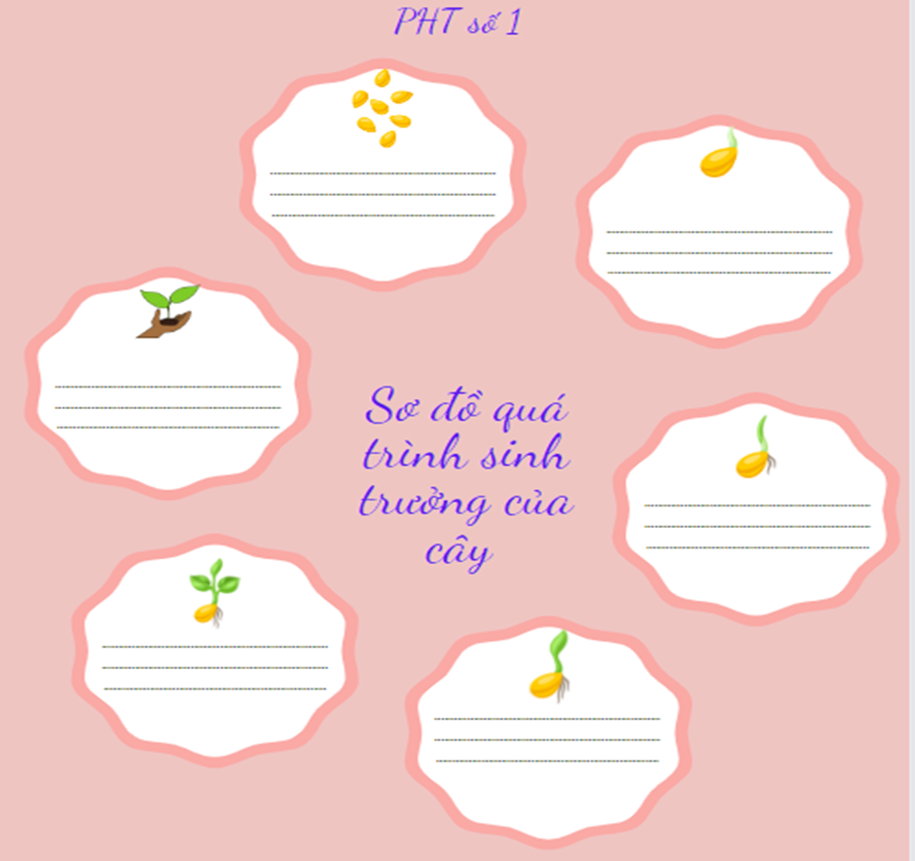

Slide 24
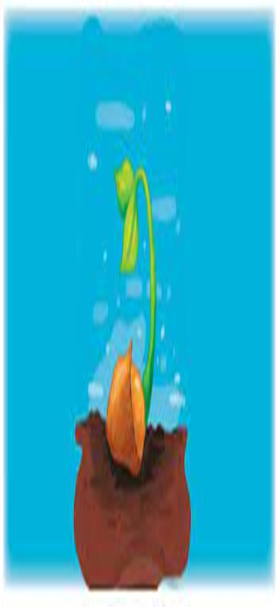
Khổ 6: CÂY bập bẹ xưng họ tên, hứa hẹn góp xanh cho đời
Khổ 1: HẠT lặng thinh
Khổ 2: MẦM nhú lên giọt sữa, biết nói thì thầm
Khổ 5: CÂY đã thành, lá xanh bập bẹ tiếng nói
Khổ 3: MẦM được chăm sóc như đứa trẻ sơ sinh
Khổ 4: MẦM kiêng gió mưa, lớn lên nhờ đón tia nắng hồng

Slide 25
2. Tình cảm, cảm xúc của tác giả
Từ ngữ, hình ảnh thể hiện tình cảm, cảm xúc của tác giả | Tình cảm, cảm xúc gì? | Mối quan hệ của tác giả với thiên nhiên

Slide 26
3. Biện pháp tu từ
a.Nhân hóa
b. Điệp từ “nghe” ( 4 lần)
hạt nằm lặng thinh
mầm đã thì thầm
Làm cho hạt mầm trở nên sinh động, có hồn.
mầm kiêng gió bấc
đón tia nắng hồng, ...

Slide 27
4. Nhận xét về vần, nhịp
Khi đang/ là hạt Cầm trong/ tay mình Chưa gieo/ xuống đất Hạt nằm lặng thinh. Khi hạt/ nảy mầm Nhú lên/ giọt sữa Mầm đã/ thì thầm Ghé tai/ nghe rõ.
Làm cho câu thơ dễ nhớ, dễ thuộc
a. Gieo vần chân
Tạo sự liên kết
Tạo sức âm vang cho “Lời của cây”

Slide 28
+ Bài thơ nhịp 2/2
Tạo nhịp điệu đều đặn vừa gợi hình, vừa thể hiện cảm xúc
b.Ngắt nhịp
+ Có câu nhịp 1/3 “Rằng/ các bạn ơi”
Nhấn mạnh khao khát của cây.

Slide 29
5. Thông điệp của bài thơ
- Hãy lắng nghe lời của cây để biết yêu thương, nâng đỡ sự sống.
- Mỗi con người, mỗi sự vật, dù là nhỏ bé, đều góp phần tạo nên sự sống.

Slide 30
III. TỔNG KẾT

Slide 31
2. Nội dung
1. Nghệ thuật
- Thể thơ bốn chữ, lối viết giản dị, gần gũi, sinh động.
“Lời của cây” ghi lại quá trình hạt mầm phát triển thành cây. Qua đó, thể hiện tình cảm nâng niu, trân trọng.

Slide 32
IV. LUYỆN TẬP

Slide 34
Câu 1. Bài thơ “Lời của cây” là của tác giả
A. Hữu Thỉnh
B. Trần Hữu Thung
C. Xuân Diệu
D. Huy Cận

Slide 35
Câu 2. Khổ thơ thứ nhất hạt mầm như thế nào?
A. Hạt nảy mầm
B. Hạt ra lá
C. Hạt lặng thinh
D. Tất cả đều sai.

Slide 36
Câu 3. Bài thơ “Lời của cây” thuộc thể thơ
A. ba chữ
B. năm chữ
C. bảy chữ
D. bốn chữ

Slide 37
Câu 4. Từ “nghe” trong bài xuất hiện mấy lần?
A. 7
B. 6
C. 5
D. 4

Slide 38
Câu 5. Các vần mình-thinh; mầm-thầm; giông-hồng được gọi là vần gì?
A. vần liền
B. vần cách
C. vần lưng
D. vần chân

Slide 39
Câu 6. Bài thơ chủ yếu ngắt nhịp
A. tự do
B. 2/2
C. 1/3
D. 3/1

Slide 40
Câu 7. “Rằng các bạn ơi” ngắt nhịp như thế nào?
A. 1/3
B. 2/3
C. 3/1
D. Tất cả đều sai.

Slide 41
Câu 8. Thông điệp của bài thơ là
A. bảo vệ môi trường
B. bảo vệ loài chim
C. hãy yêu bầu trời
D. hãy yêu cây

Slide 42
V. VẬN DỤNG
Em hãy tưởng tượng mình là một cái cây, một bông hoa hoặc một con vật cưng trong nhà và viết đoạn văn (khoảng 5 câu) thể hiện cảm xúc khi mình hóa thân vào vật đó.

Slide 43
ĐOẠN VĂN
Các bạn có biết người bạn thân thiết của học sinh ngày nắng nóng không? Chính là tôi - cây bàng lá nhỏ. Những ngày trời nắng, tôi dang tay tỏa bóng mát để các bạn ngồi, thỉnh thoảng theo làn gió, tôi còn phẩy phẩy lá cành để quạt mát cho các bạn. Đôi khi trời gió, tôi cũng đùa vui bằng cách thả những chiếc lá để các bạn chạy theo bắt. Tôi chỉ mong kì nghỉ hè ngắn lại để có nhiều thời gian ở bên các bạn...

Slide 44
CHÚC CÁC EM HỌC TỐT !

